Slide 1



Proyecto
UniPost
Capstone APT122 - Fase 2
Integrantes: Douglas Ramirez, Victor Nadal
2025

Slide 2
Estado del Proyecto
Factor | Estado
Inicio / Registro de Sesión | Completado
Asosiación de Datos por Cuenta | Completado
Integración de plataforma | En progreso
Almacenamiento de Imágenes para publicaciones | En progreso

Slide 3
Detalles por Revisar
Verifiación de Campos

Slide 4
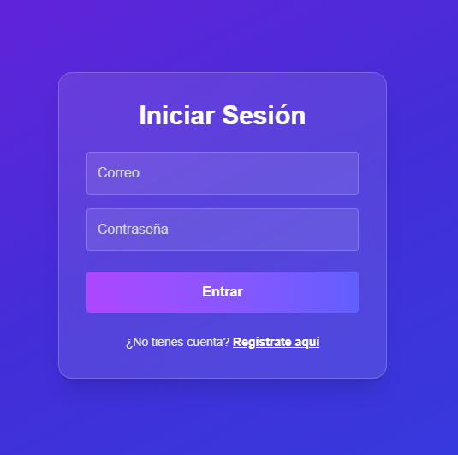
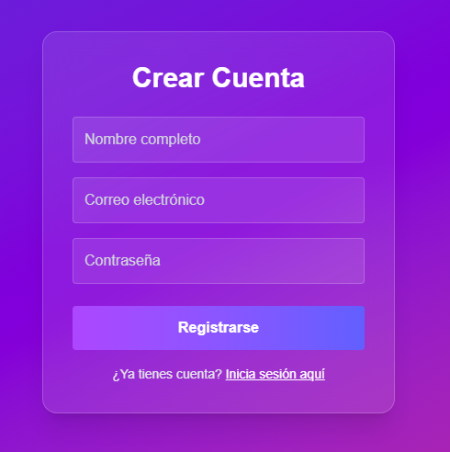
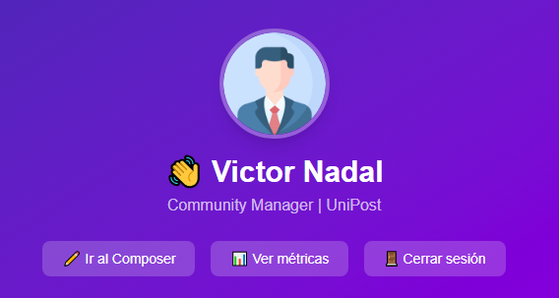
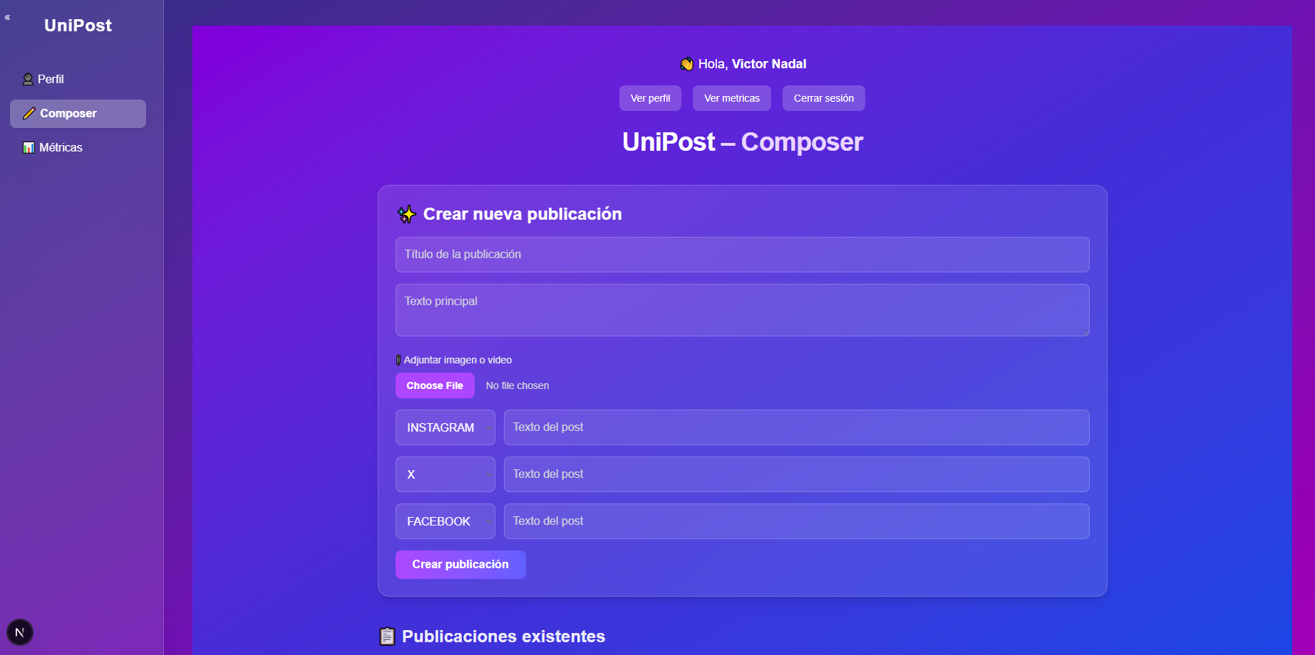
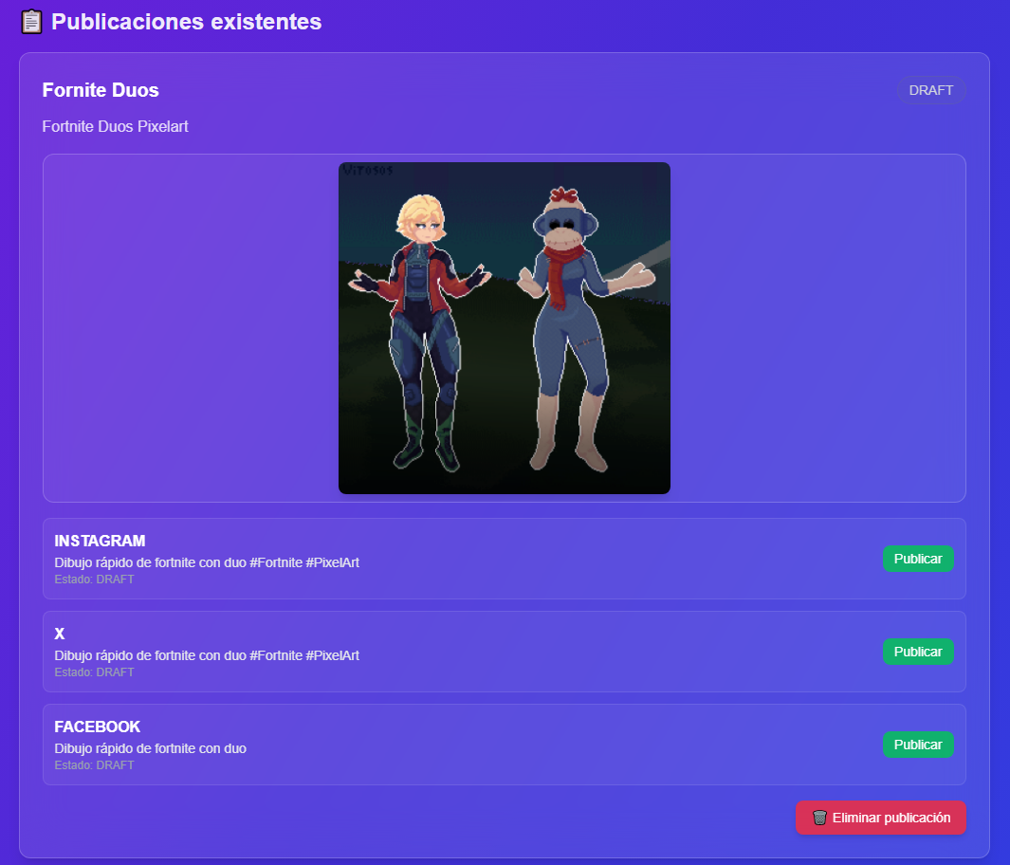
Capturas

Slide 5


10 de Septiembre
Acta de constitución aprobada
20 de Septiembre
Requisitos y diseño completados
25 de Octubre
Sprint 1
11 de Noviembre
Sprint 2
15 de Noviembre
Sprint 3
18 de Noviembre
Sprint 4
20 de Noviembre
Pruebas finales y documentación técnica
22 de Noviembre
Defensa y entrega final
Módulo de autenticación, organizaciones y CRUD de publicaciones
Almacenamiento de Publicaciones
Integración de Primera Red
Feed de publicaciones realizadas en plataforma
Scheduler/Jobs
Cronograma

Slide 6
Conclusión
Afinar detalles pequeños, visuales y técnicos.
Implementar Scheduler en Composer
Implementar y utilizar primera integración (BlueSky)

